Slide 1

Företagskonferens CampusMarketing 20 januari 2021

Slide 2
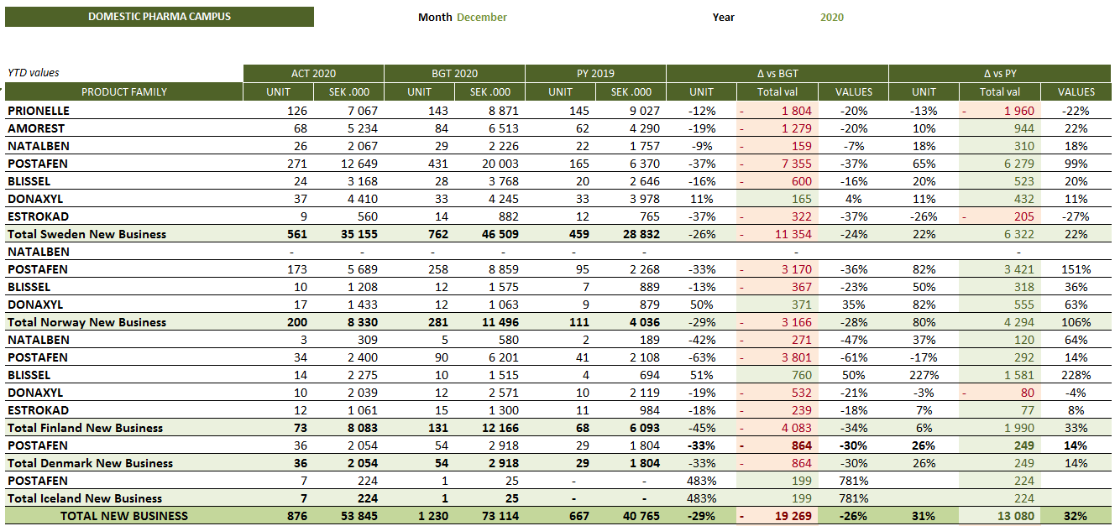
Hur gick det 2020? Actual vs Budget
-19,3 MSEK (74%)
Postafen -15 MSEK
P-piller -3,1 MSEK
Utan…
..Postafen → 94%
..Postafen & p-piller → 98,5%
Actual > Budget
Donaxyl totalt, Blissel, FI
Vs. 2019 +13 MSEK (+32%)
2019 Postafen juli-dec.
+9% exkl. Postafen

Slide 3


Slide 4
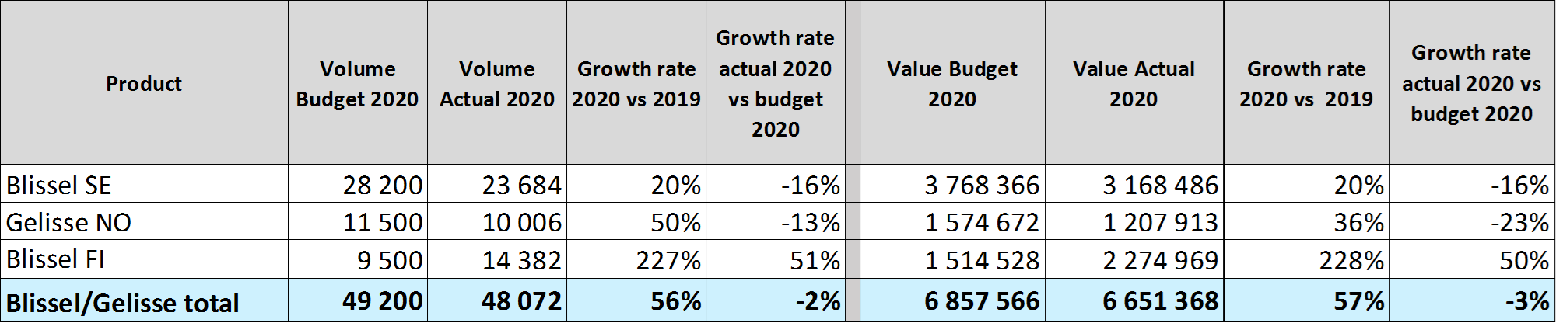
Utveckling Blissel/Gelisse 2020

Slide 7


Slide 9
2%
10%
4%

Slide 10




INSTÄLLT på grund av

Slide 11

Kosttillskott för dig som ska bli mamma

Slide 12
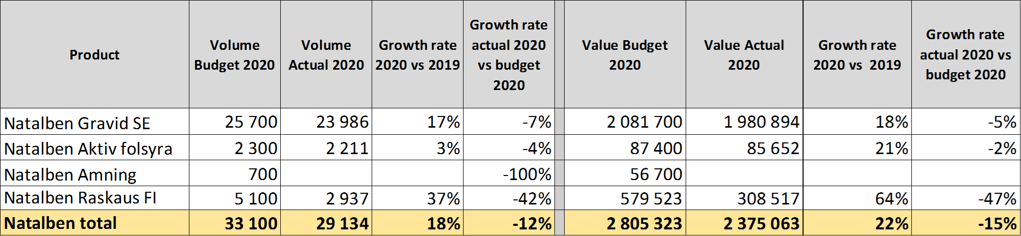
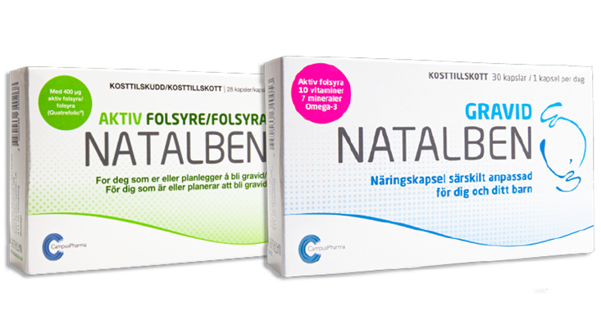
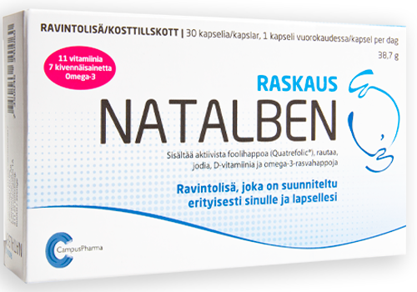
Natalben-familjen, Norden 2020

Slide 13
Källa:IQVIA

Slide 14
Sell out 2020: 21 156 st förpackningar
MS% December 2020 Kronans Apotek: 8%
MS% December 2020 Apotek Hjärtat: 4%

Slide 15
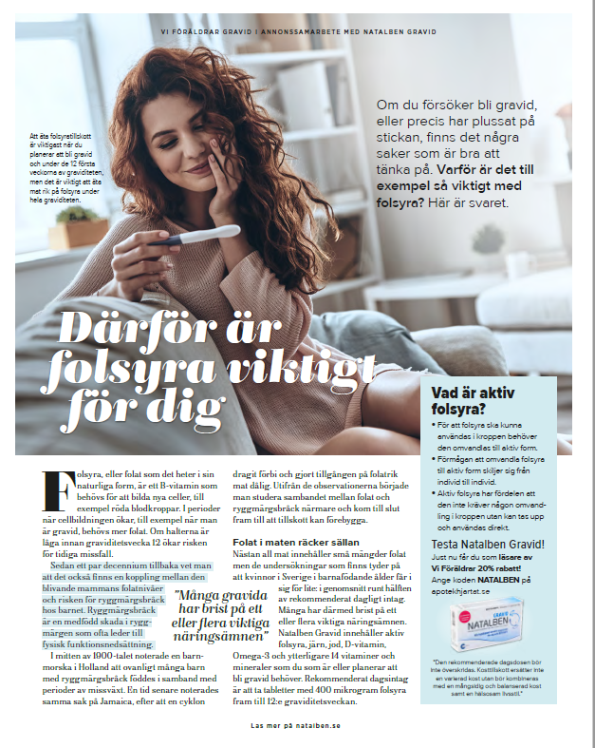
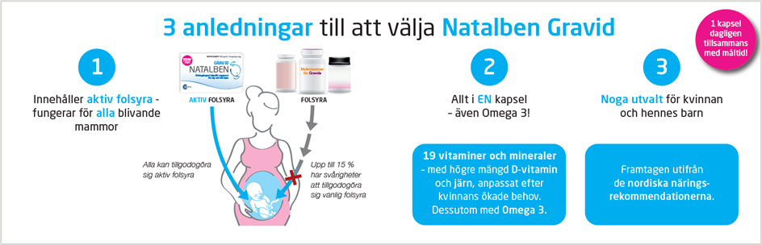
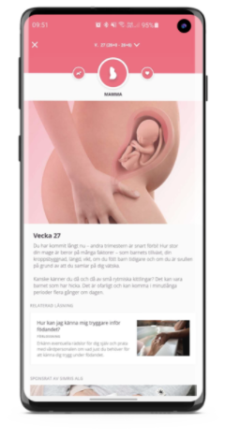
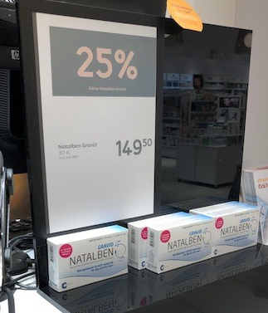
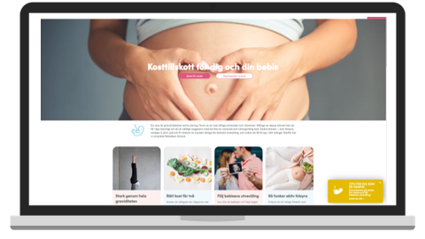
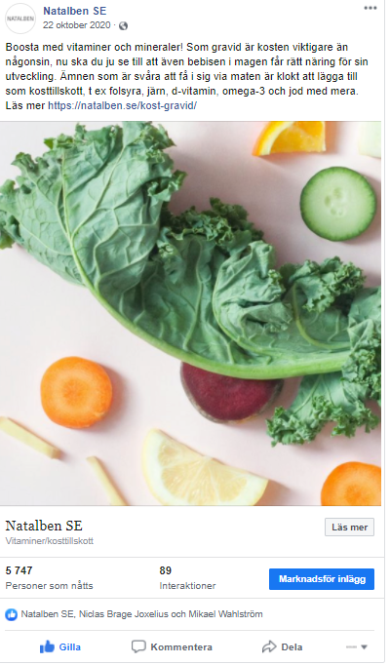

Vad gjorde vi 2020?
NY HEMSIDA!
2020
Annonsering Vi föräldrar
Nytt apoteksmaterial
Januari
Juni
December
Kampanj Apotekskedjor
Nylansering av natalben.se
Ny lansering av Natalben.fi
Start av SoMe kampanj
Native Gravidapp

Slide 17
Postafen 2020
Stora planer inför våren 2020 då vi skulle (re-)lansera Postafen i Norden
Covid-19 utbrottet innebar att resande blev mycket begränsat och åksjukan likaså
→
Alla fysiska kampanjer på bussar, tågcentraler, i tidningar etc. avbokades.
Majoriteten av apotekskampanjer i Sverige avbokades.
Kommunikationsstrategin färdigställdes & allt digitalt material.

Slide 18
Postafen Norden 2020

Slide 19

Utveckling Postafen SE
Stock transfer

Slide 20
Utveckling Postafen NO

Slide 21

Utveckling Postafen DK
Summer period

Slide 22
Utveckling Postafen FI
Summer period

Slide 23
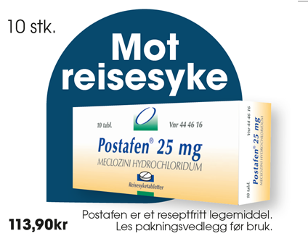

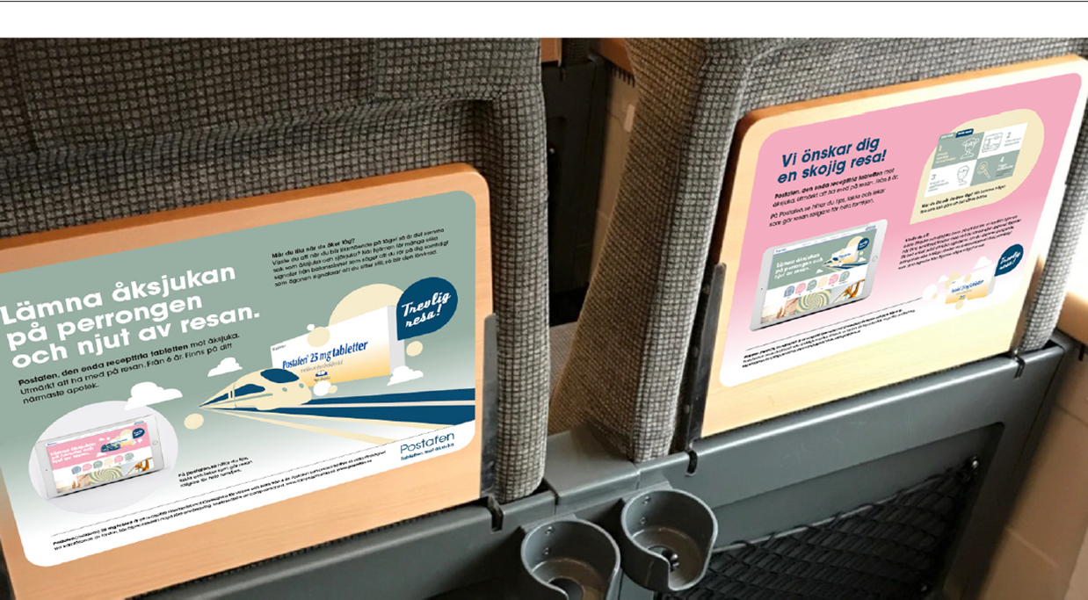

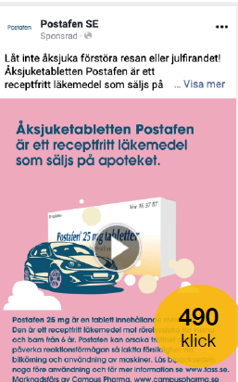

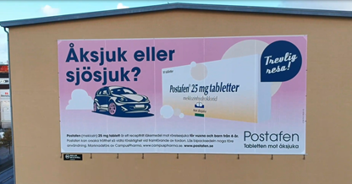
Vad gjorde vi 2020?
Apotek
Användare
2020
Kampanj Apotekskedjor i Norge
Lansering postafen. dk/fi
Tåg annonsering
Januari
Juni
December
Kampanjer avbokades
(Kommunikationsstrategin färdigställdes)
Lansering av postafen.se/no
Vepa Oscarsleden
SoMe Kampanj

Slide 24
2021

Slide 25
Vart ska vi nå 2021?
2021 vs. 2020
TOTALT + 12,6 MSEK (+23%)
Blissel/Gelisse: +1,5 MSEK
Donaxyl: +0,8 MSEK
Natalben: +1,3 MSEK
P-piller: +1,9 MSEK
Estrokad: +0,4 MSEK
Postafen: +6,7 MSEK

Slide 26



Campus Talks

Slide 28
Utveckling Blissel/Gelisse 2021

Slide 29
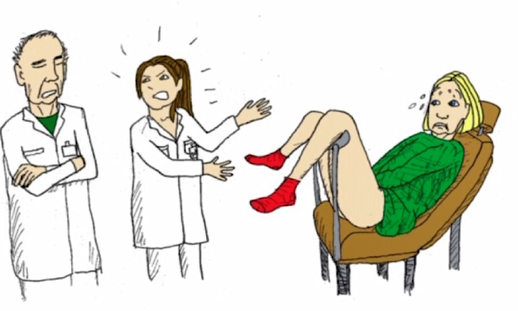


INSTÄLLT på grund av

Slide 30
Kosttillskott för dig som ska bli mamma

Slide 31
Mål 2021

Slide 32
Natalben SE och FI 2021
KAM gör personliga besök
Webinar (Campus Talks) med dietist och barnmorska
Mailings
Varuprover till professionen
Utveckla innehåll på natalben.se och natalben.fi
SoME kampanj på FB, Insta
Artikel gravid app→ 90% gravida kvinnor använder
Annonsering tidningar
Google Ads kampanjer
Influencer marketing
Sponsring av podd
Natalben
Mödra- vården
Kvinnor som är/planerar att bli gravida
Apotek
Apotekskampanjer
KAM gör personliga besök
Material till apotekspersonalen

Slide 34
Mål 2021

Slide 35


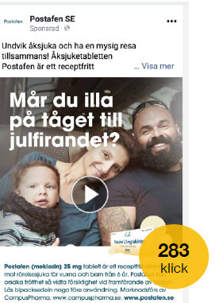

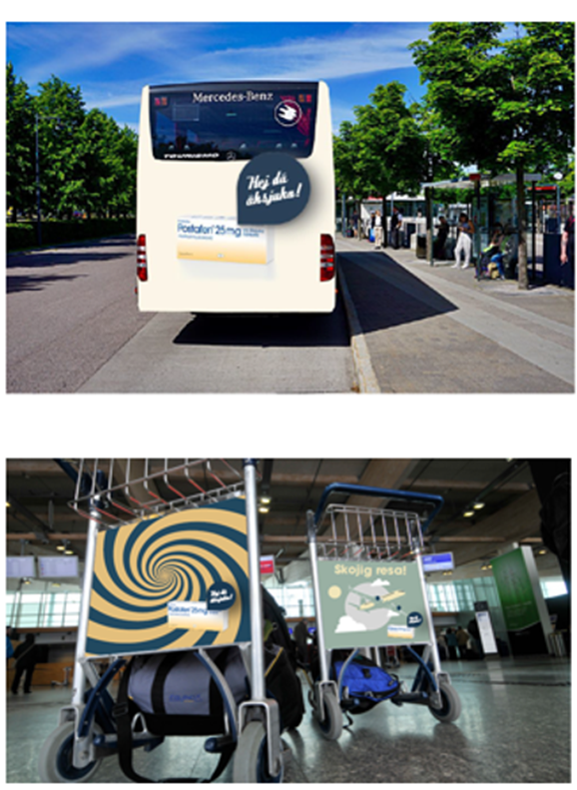

Postafen 2021
Apotek
DTC
Apotekskampanjer
Låda innehållande material: folder, vykort, införsäljningsblad
Affisch med motiv
Annons Apotekstidning Danmark
Digital advertising
Google AdWords campaigns
SoMe kampanj i alla länder
Native Artikel Familjeliv.se
Utveckla innehåll postafen hemsidor
Traffic advertising
Brickbords annons på tåg i Sverige och Norge
Annons på bussbaksida
Vepa Oscarsleden Gbg

Slide 36



Vykort
Låda
Dragspelsfolder

Slide 37
Lanseringar 2021

Slide 38


Slide 39



Innehåll: Etinylestradiol och norgestimat
motsvarar Amorest i Sverige
Lansering: Juni 2021
Länder: Norge och Danmark
Konkurrenter Norge: Inga
Konkurrenter Danmark: Liberelle (Exceltis)

Slide 40

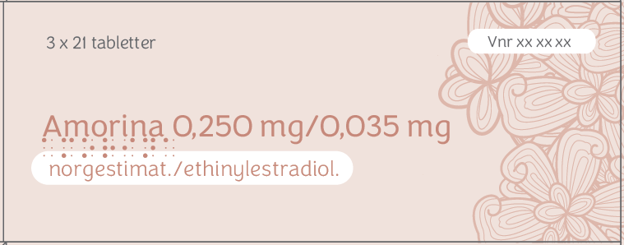

Slide 41
Produkt | Volume Budget 2021 | Value Budget 2021
Amorina 3x21 NO | 2 500 | 325 000
Amorina 3x21 DK | 7 500 | 735 000

Slide 42
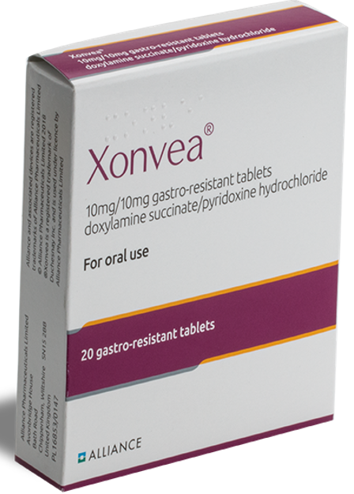

Xonvea
Substanser: Doxylamine succinate 10 mg/Pyridoxine hydrochloride 10 mg
Form: “Gastro resistant” tablett, 20/30/40 tabl.
Dosering: 2-4 tabletter per dag
Indikation: Graviditetsillamående (inte hyperemesis)
Lansering: Est. Oktober 2021
Länder: Sverige, Norge, Finland och Danmark
Positionering: Xonvea är det första godkända läkemedlet med graviditetsillamående som första och enda indikation.
Effektivt
Säkert, klinisk erfarenhet från behandling av > 35 miljoner kvinnor.
Modified release, innebär effekt när illamåendet är som värst på morgonen.
NVP fakta
Illamående och kräkningar (NVP) drabbar 50-85% av alla gravida. Startar oftast runt vecka 4-6, peakar mellan vecka 8-12 och försvinner vecka 16-20. Symtomen är värst på morgonen.
Finns inget läkemedel med indikation graviditetsillamående i Norge, Finland & Danmark. I Sverge finns Lergigan Comp med flera andra indikationer.
KEY SUCCESS FACTORS
Top Down Approach – etablera kontakt & engagera KOL
Öka medvetenheten om NVP & säker behandling finns
Targetering viktigt! – “hitta” förskrivarna
Starkt & tydligt budskap (key message)
Rätt prisstrategi
Digitala lanseringsmöten (GPs stor målgrupp)
Est. omsättning år 5: 25-30 MSEK

Slide 43

Natalben Amning
3:e produkten i Natalben familjen
Natalben Amning är ett kosttillskott som är framtaget för att möta moderns och barnets näringsbehov under hela amningsperioden.
Huvudkomponenter i Natalben Amning:
Omega-3 fettsyror
Aktiv Folsyra
Järn
Jod
D-Vitamin
Kalcium
Förpackning: 60 st kapslar. Rekommenderad daglig dos: Ta två kapslar
Rekommenderat pris till konsument: 199 kr
Lansering: December 2021 Länder: Sverige
Position: Första kosttillskott på apotek särskilt framtaget för ammande kvinnor
Key Success factors:
Lyckad införsäljning på apotekskedjorna
Utbildning av professionen (apotekspersonal och barnmorskor, BVC)
Distribution av varuprover
Kommunicera direkt med kvinnorna via vår hemsida natalben.se, nyhetsbrev etc
DTC aktiviteter tillsammans med Natalben Gravid

